Slide 1
INFERSCHED：基于相位协同的大模型推理内核调度框架
赛题：系统创新-面向 RISC-V Vector 扩展的大语言模型推理并发调度优化
参赛团队：
锐s刻五代
完成日期：
2026年10月4日

Slide 2
01
项目背景
02
创新成果
03
总结展望
04
附录

Slide 3
一、 项目背景
大模型推理正从云端走向端侧，RISC-V平台具备开放、可定制、低功耗等优势，适合在边缘设备上部署大模型。然而在多请求并发推理场景下，端侧平台仍面临性能与响应的双重挑战。
挑战一：
量化 V 状态上下文开销
挑战二：
提高推理吞吐 TPS
挑战三：
缩短首 Token 延迟
赛题假设：dirty-V 线程被抢占，触发 512 B–1 KB+ 向量寄存器整组保存
现象：8 核 CPU 接近满载，token 产出却远低于理论值，忙碌不等于有效计算
现象：并发下新请求 Prefill 与既有 Decode 争抢 CPU，TTFT 尾延迟恶化
卡点：保存/恢复在内核 sched_switch 内部，lazy save 下候选 ≠ 实际，应用层不可见
卡点：CFS 对所有线程一视同仁，无感知同组 worker 同步关系，计算相位分散
卡点：CFS 看不到请求所处计算阶段，无法区分关键路径新请求与稳态 decode
目标：用 eBPF 让 V 状态切换次数与真实代价可观测、可归因
目标：提升 CPU 有效计算效率，减少无效等待与上下文切换
目标：让关键路径请求获得优先资源与优先调度，不牺牲吞吐压低 TTFT
Notes:
llm推理调度要求计算线程的协调推进，但是linux默认公平调度器则只能看到独立任务无法做到任务间的协调。因此我们的项目提出了三个目标

Slide 4
二、创新成果 | 量化 V 状态上下文开销：rvv_sched_cost
难点：V 状态不可见、事件难归因，而观测本身不能扰动被测负载
各工具对比
核心功能
观测手段 | V 状态覆盖 | 归因粒度 | 观测开销 / 适用性
perf / PMU | 无 V 状态语义 | 系统级 | -
ftrace / kprobe | 单点切换计数 | 函数级 | -
通用 eBPF | 无候选分离 | 任务级 | -
rvv_sched_cost | VS 四态 | 线程/CPU/uaddr/栈 | 自身 ≈0.01% CPU
● 状态：直读 sstatus.VS 四态（OFF / INITIAL / CLEAN / DIRTY）
● 分档：按需选择采集档位，在数据量与开销之间权衡
● 归因：线程 / CPU / waker / futex-uaddr / 用户栈（16 层）
● 细节：futex wait / wake 配对、blocked 时长与直方图
固定负载 c=4 / 256 token / 3B Q4：full vs off +0.52%［−0.86%, +2.50%］，rvv-only −1.81%［−4.39%, +0.94%］，均跨 0；每轮 ≈20k 切换、≈10k 候选。
观测开销（实测）
能力矩阵：一次运行，多档产出
VS 四态
切出状态
futex uaddr
文本输出
● 自身开销：观测进程 CPU ≈ 0.01% 单核（长时间实测）
● 结论：开销 ≲ 1%，落在 run-to-run 噪声内
save/restore 候选
waker 关系
用户栈
JSON 输出
状态画像
切换归因
同步归因
结果归档
纯 CO-RE eBPF：不加载内核模块、不改内核、不用 uprobe；采集 profile 与开关随结果一并保存。

Slide 5
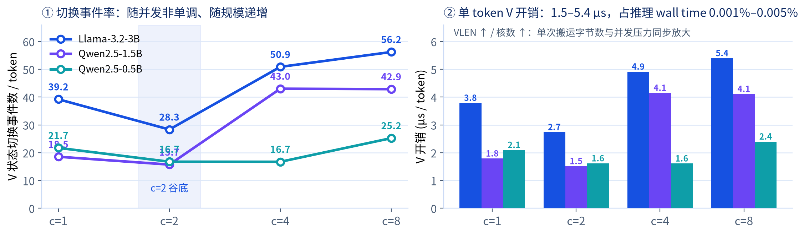
二、创新成果 | 量化 V 状态上下文开销
定义
V 状态切换开销 = v_save × 54.242 ns + v_restore × 42.585 ns
测量对象与机制
切换开销图
K1 8 核 / RVV VLEN=256 bit / CFS；-t 8 -tb 8、-np=c、-c 4096
rvv_sched_cost 完整模式覆盖正式推理窗口，统计 v_save / v_restore 候选数
按线程归因切出状态（running / preempt / sleeping / D），c ∈ {1,2,4,8}
完整性与扰动检查
每轮 switches_out ≈ v_save ≈ v_restore，口径自洽
24/24 轮完成、dmesg 为空；trace 抬升分母，估计偏保守
结果汇总表
结果解释
切换事件 / token | c=1 | c=2 | c=4 | c=8 | 占 wall time
Llama-3.2-3B | 39.2 | 28.3 | 50.9 | 56.2 | ≤0.0024%
Qwen2.5-1.5B | 18.5 | 15.7 | 43.0 | 42.9 | ≤0.0040%
Qwen2.5-0.5B | 21.7 | 16.7 | 16.7 | 25.2 | ≤0.0023%
切换率对并发非单调：c=2 最低；c≥4 偏斜超出自旋预算、转为 futex 睡眠而抬升
同并发下模型越大事件越多，占比保持同一量级（分子与分母同步放大）
当前 VLEN 下未成为瓶颈；随核心数上升或 VLEN 提升，单次搬运字节数与并发压力同步放大，可能成为更大的瓶颈
2 轮均值；对应 V 开销 ≈ 1.5–5.4 µs/token
局限说明
单次成本为用户态热缓存微基准，非内核 __switch_to_vector 函数级计时；事件率非平稳，绝对值不外推至任意上下文长度。
3B 为 Llama、1.5B / 0.5B 为 Qwen，跨规模趋势待同族复核；当前结论适用于 VLEN=256 与 8 核平台。

Slide 6
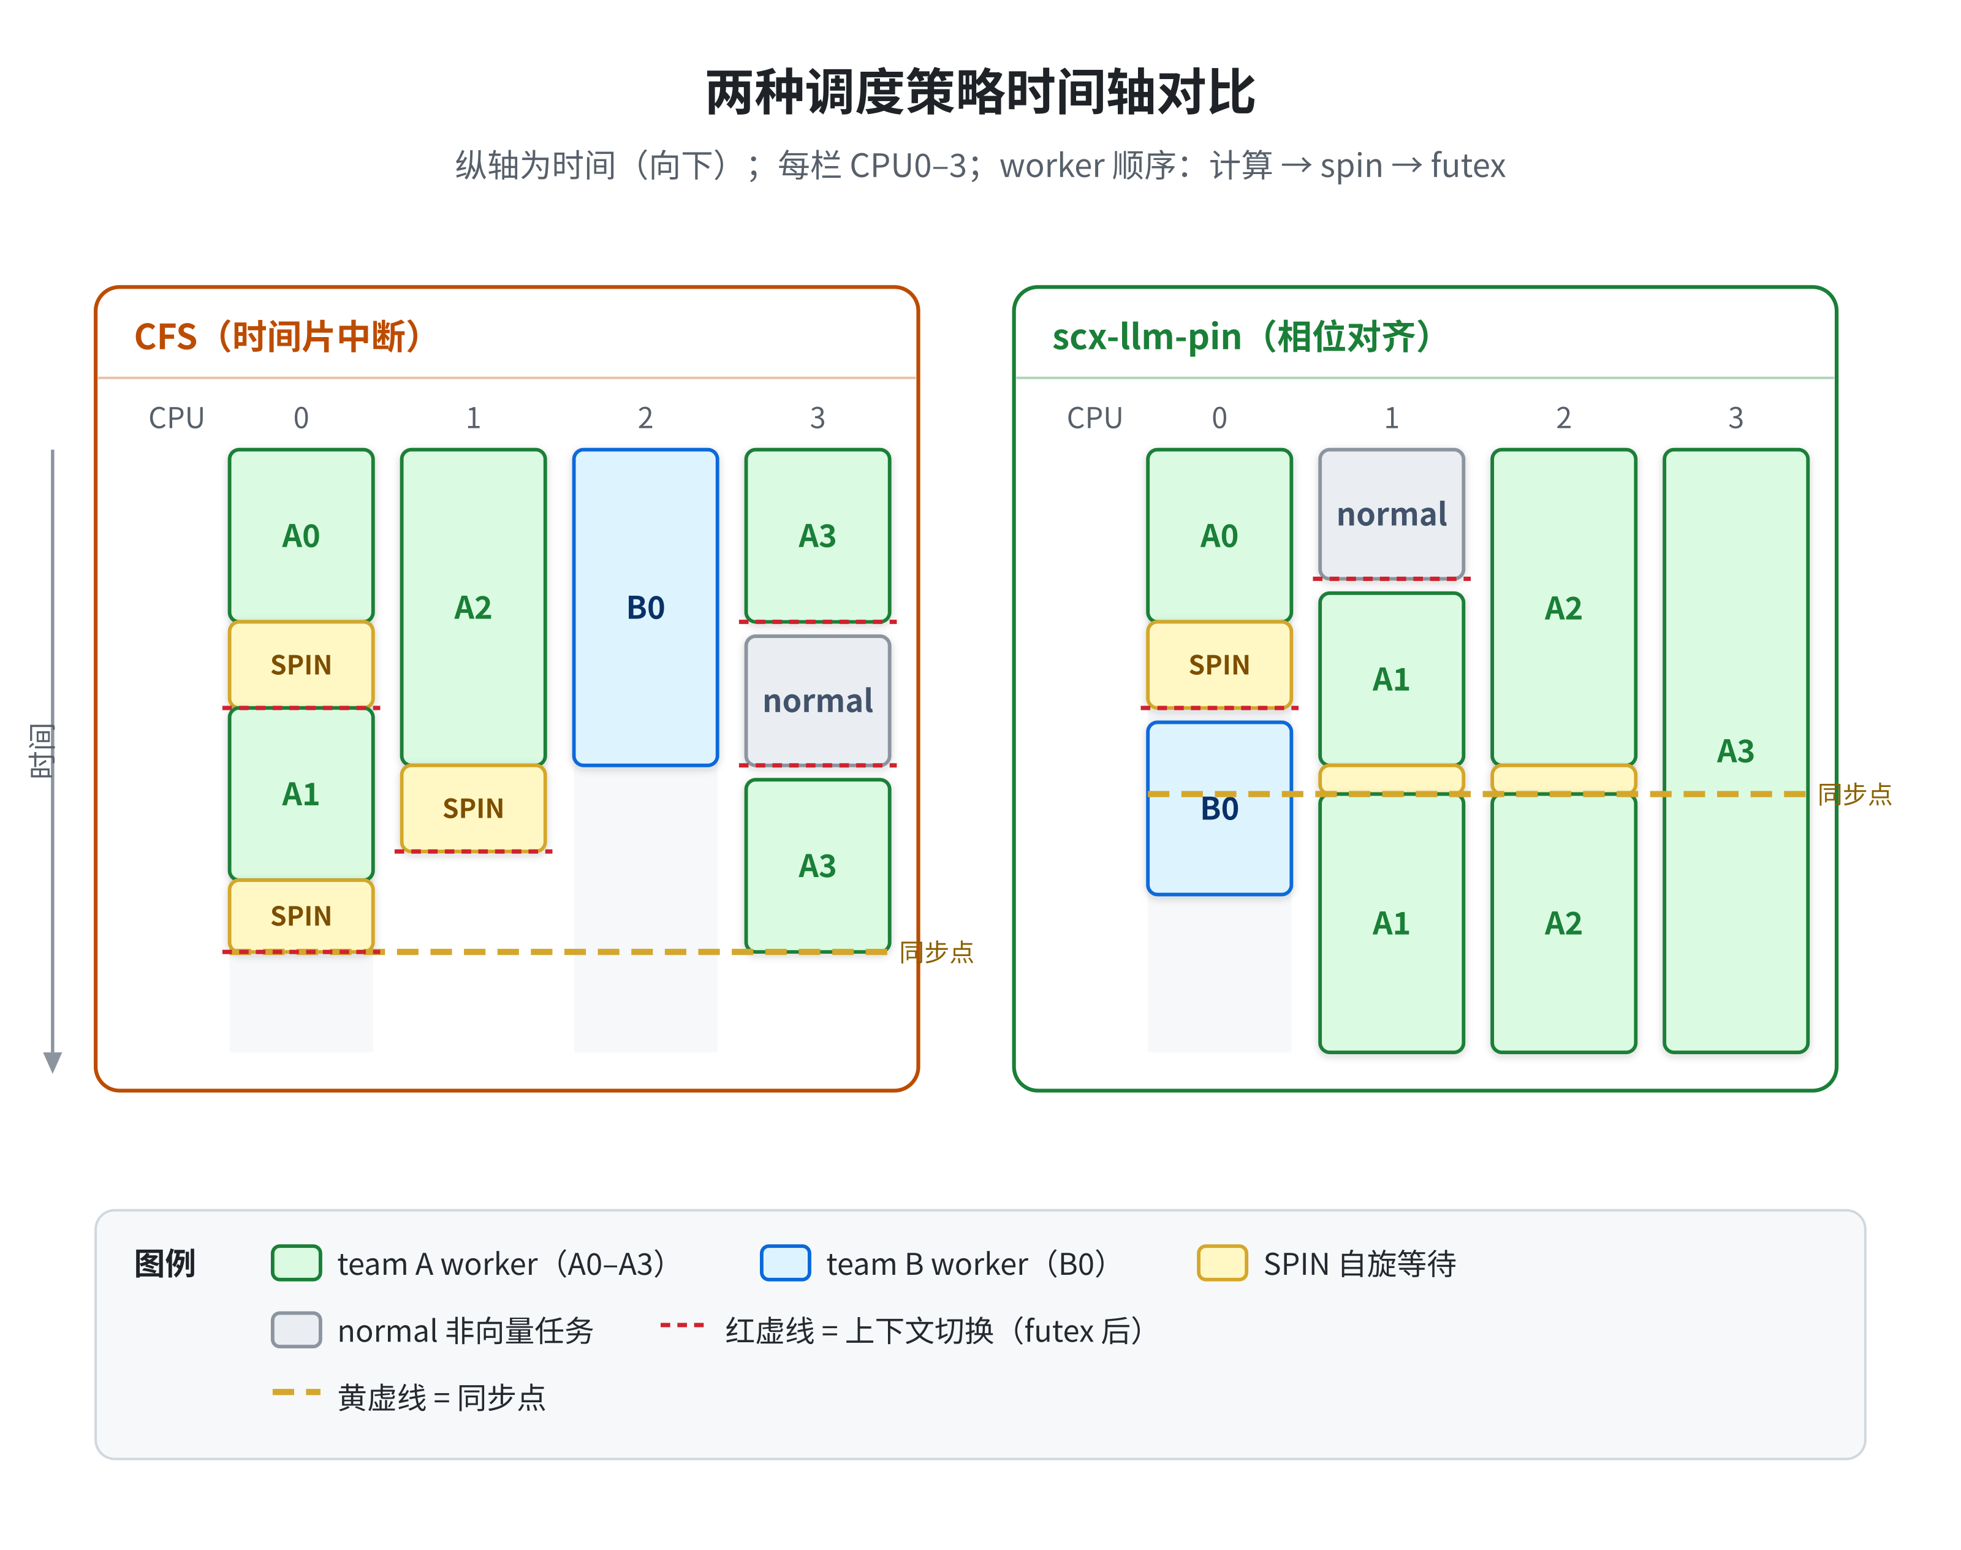
二、创新成果 | 提高 TPS
① 问题 ｜ 满载 ≠ 高产出
CPU 长期满载，有效计算占比待定位
方法：用户态符号采样 + 调度事件观测
② 发现一 ｜ 屏障自旋空转
根因：图节点后 ggml_barrier() 有界自旋（SPINCOUNT≈300k）
占比：自旋 = 用户态 CPU 17.54%（≈311 CPU·s）
佐证：同期计算本体样本几乎不变
③ 发现二 ｜ 同步互唤频繁
现象：storm 下 sched wakeup 达 80 万级
定位：futex 热点地址 = gomp_team->barrier.generation
归属：即 ggml_barrier() 的互唤开销
④ 方案与收益 ｜ 同步相位调度
措施：一核一线程 + per-CPU VDSQ + 100 ms 时间片
自旋：311 s → 86 s（−72.35%）
吞吐：TPS +53.29% / +31.95% / +25.14%（c=2/4/8）
同步相位调度：稳定映射与长时间片保持组内连续推进，让 CPU 时间更多落在有效计算上

Slide 7
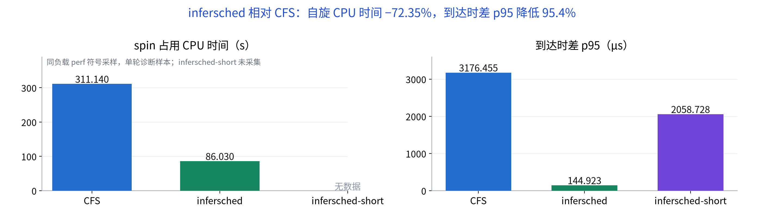
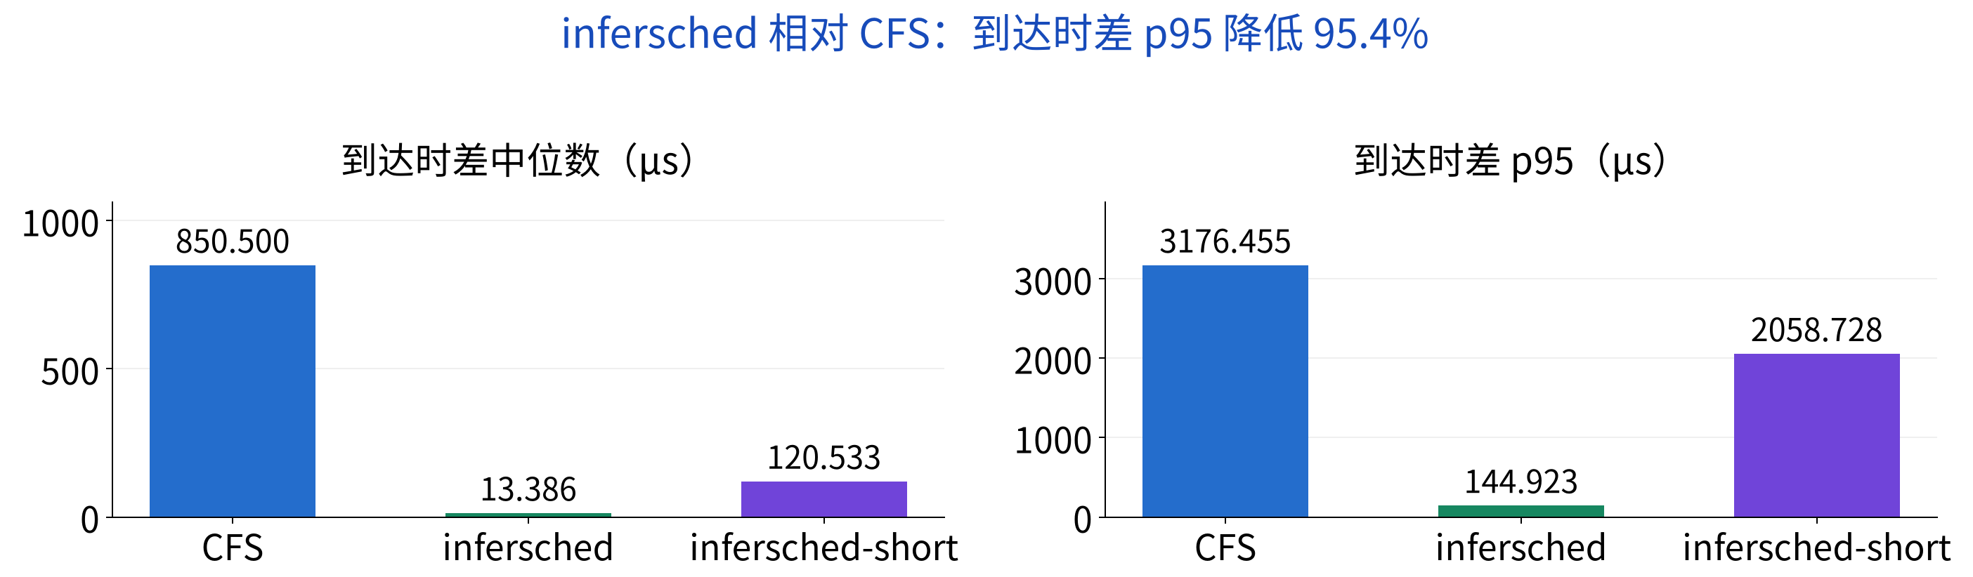
二、创新成果 | 提高 TPS
定义
到达时差 = 同一 epoch 最晚屏障入口 − 最早屏障入口
测量对象与机制
两个固定 8-worker team 共享 8 核；128 input / 64 output
包装显式 GOMP_barrier，按线程屏障序号配对；每策略 2 个有效探针轮
每 64-barrier 区块选择一个采样位置，原版自旋与 futex 行为保留
自旋与到达时差
完整性与扰动检查
每 epoch 要求 8 个独立 TID、8 入口、8 返回；用 plain 轮估计扰动
三策略结果表
结果解释
策略 | 时差均值 μs | 时差中位数 μs | 时差 p95 μs | 释放尾均值 μs | plain TPS token/s | 自旋时间 (s)
CFS | 1027.970 | 850.500 | 3176.455 | 1404.863 | 1.2476 | 311.14
infersched | 240.456 | 13.386 | 144.923 | 5901.092 | 1.9930 | 86.03
infersched-short | 485.658 | 120.533 | 2058.728 | 649.433 | 1.8009 | -
完整 infersched 的到达时差显著压缩；短 spin 虽缩短释放尾时延，却使时差与吞吐变差
到达时差与 release tail 是不同指标；这里只覆盖显式屏障与 Decode 样本
局限说明
表中数值为有效轮统计均值，p95 并非合并样本分位数；每策略 2 个 probe 轮；自旋时间为同负载单轮 perf 诊断样本。
覆盖显式屏障的 Decode 样本；到达时差下降不等于释放尾时延下降。

Slide 8
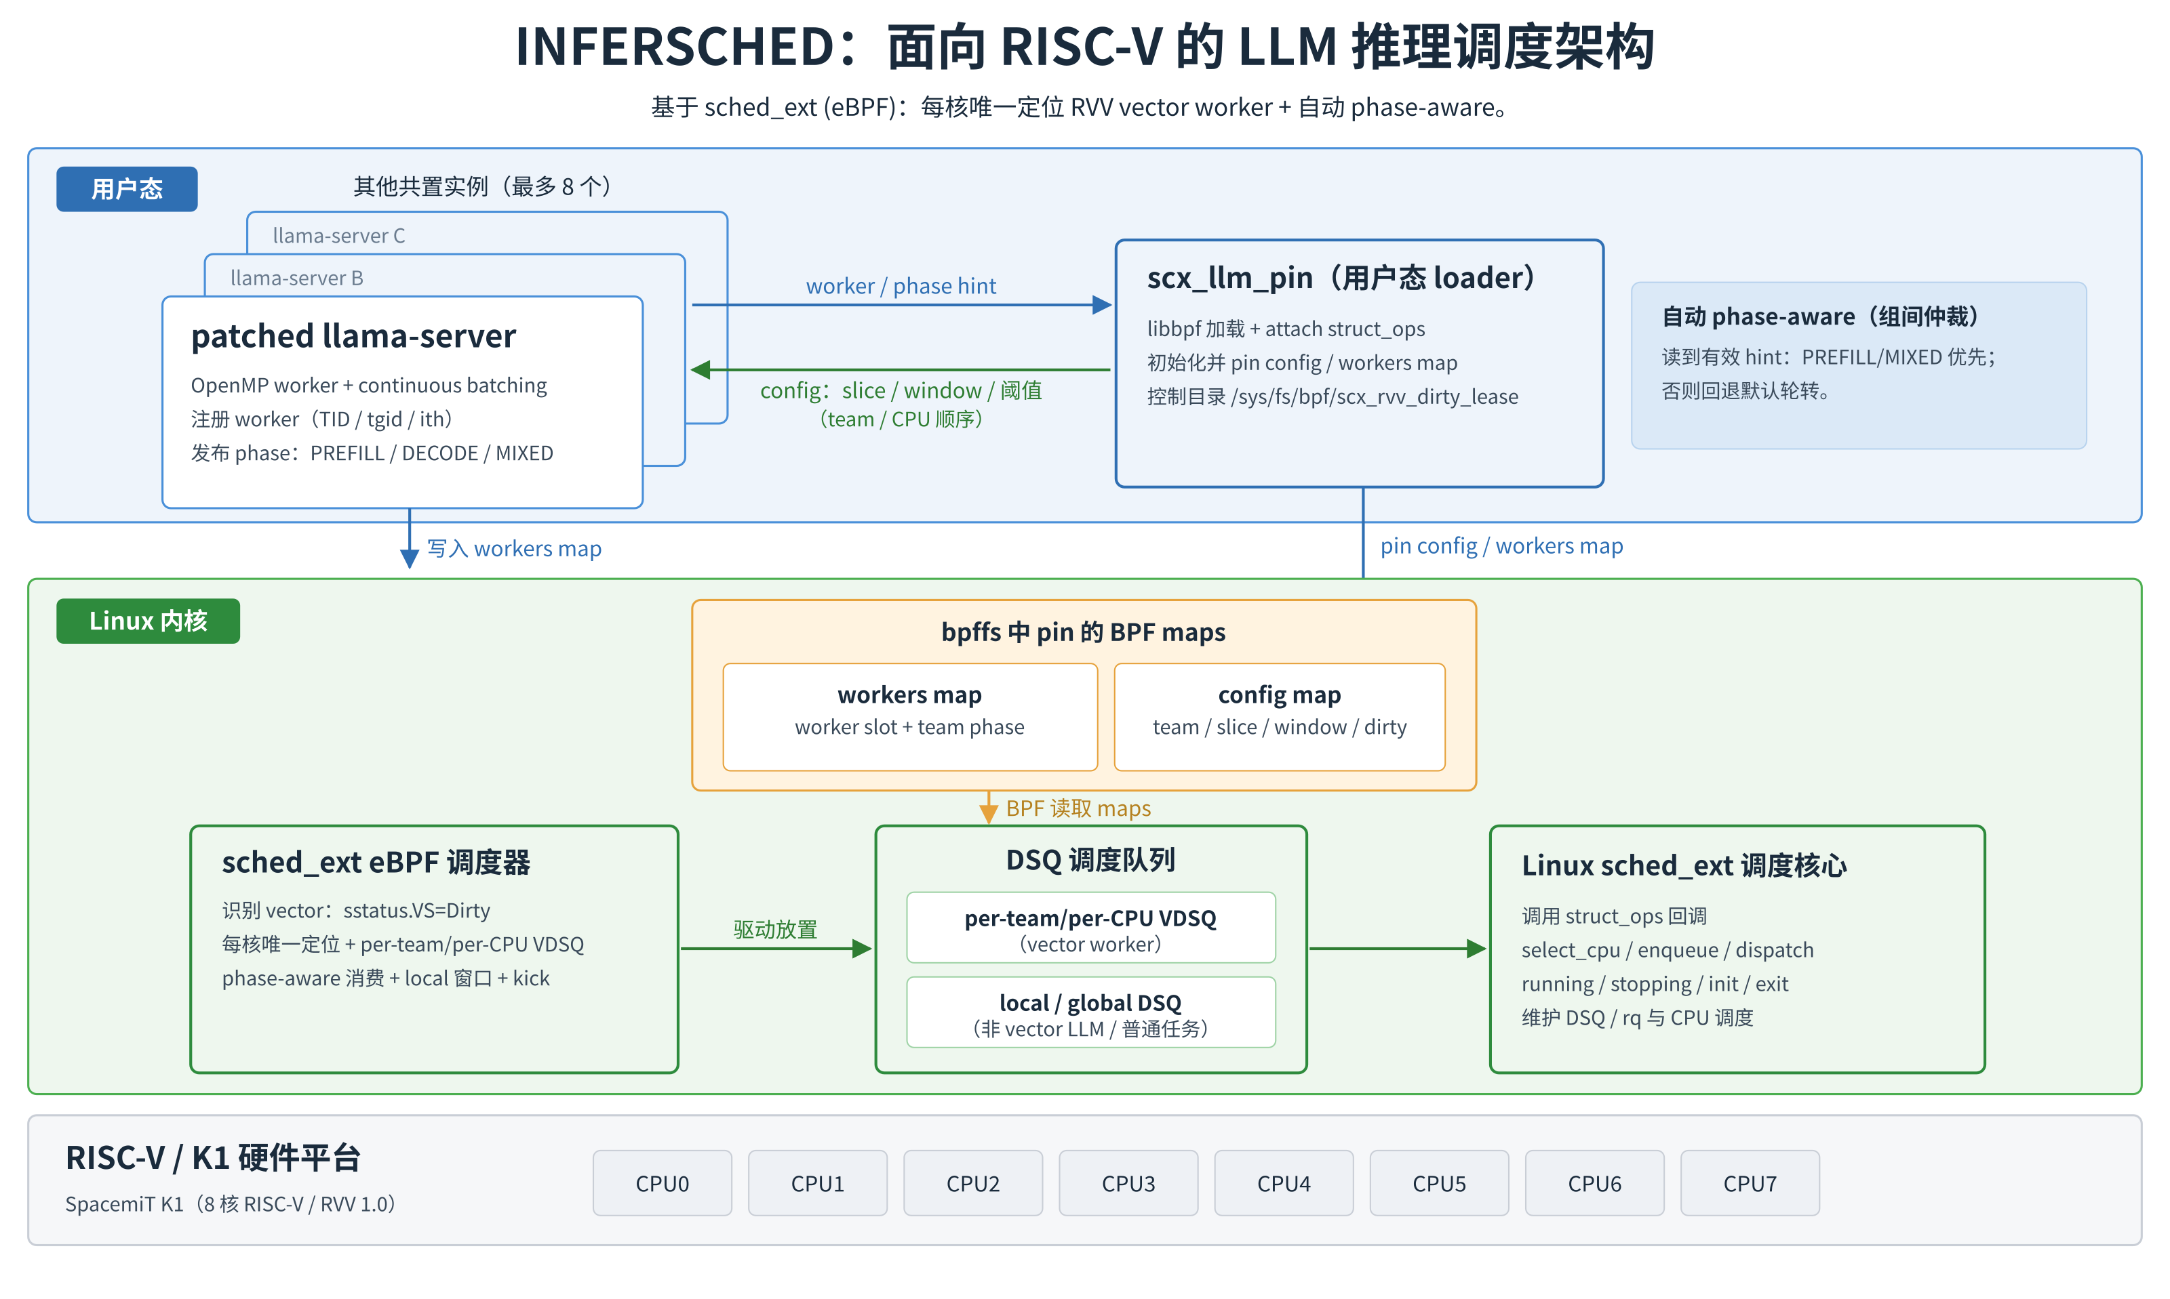
二、创新成果 | 缩短 TTFT：语义 hint 通道
身份 / 阶段提示 → BPF maps → 相位优先队列 → 调度执行
① 用户态 ｜ 生产者
● 注册 TID / TGID / ith，登记 team
● 发布 PREFILL / DECODE / MIXED 阶段
② 语义通道 ｜ mmapable BPF map
● 高频状态 mmap 零拷贝，低频 BPF syscall
● 校验 ABI 版本 / 会话 / 有效期
③ 内核态 ｜ 消费者
● dispatch 依据有效 hint 选择 preferred team
● 无有效 hint 时回退；失效则走默认轮转 / RVV Dirty 识别
用户态提供语义、内核决定调度：hint 不是强制命令；组间仲裁在吞吐保持下将平均 TTFT 降低 38%~42%

Slide 9
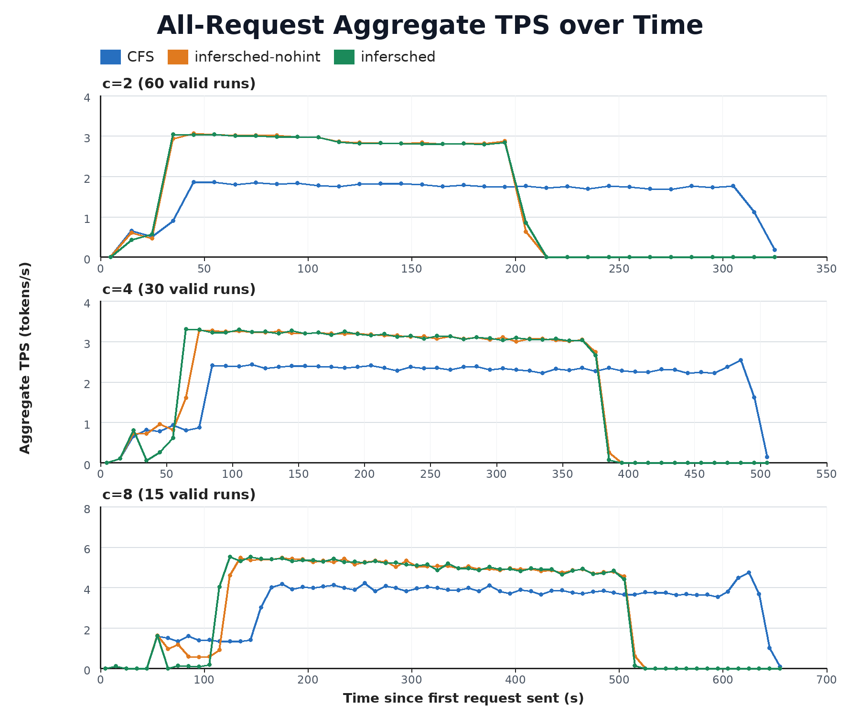
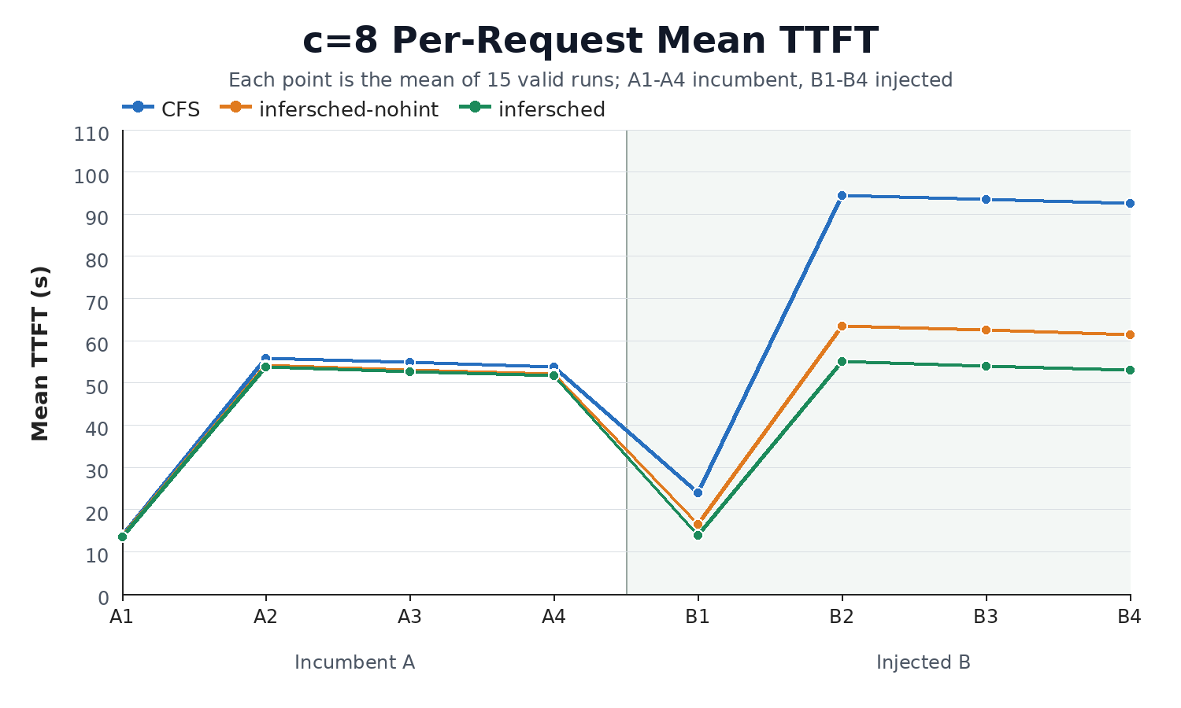
二、创新成果 | 综合实验效果
开发板：Milk-V Jupiter（SpacemiT K1，8 核 RVV 1.0） 模型：Llama-3.2-3B-Instruct Q4_K_M
两个 8-worker server 共享 8 核；128 input / 256 output；A 到 token-4 后向 B 注入
上图：c=8 逐请求均值；下表：正式 pooled p95
c | TPS CFS | TPS infersched-nohint | TPS infersched | p95(s) CFS | p95(s) infersched-nohint | p95(s) infersched
2 | 1.6300 | 2.5347 (+55.5%) | 2.5250 (+54.9%) | 23.195 | 16.747 (−27.8%) | 14.253 (−38.6%)
4 | 2.0701 | 2.6995 (+30.4%) | 2.7056 (+30.7%) | 49.724 | 37.767 (−24.0%) | 28.677 (−42.3%)
8 | 3.2008 | 4.0109 (+25.3%) | 4.0210 (+25.6%) | 96.264 | 65.434 (−32.0%) | 55.395 (−42.5%)
左图为原始吞吐时间曲线；右图为 c=8 逐请求平均 TTFT，不能解读为 p95
正式轮次：c=2/4/8 分别 60/30/15 轮，每个组合均含 60 个 injected 样本；括号内为该列相对 CFS 的变化
infersched-nohint 获得主要吞吐收益；infersched 在 TPS 基本保持时进一步改善新请求响应。

Slide 10
二、创新成果 | 对比其他算法优势
比较维度
平台 · 接入方式 · 调度依据 · 验证证据
对比维度 | Elastic Gang | SCHED_COOP | ArcLight | 本项目
平台与环境 | 自研 Anima OS，专用推理环境 | 标准 Linux，扩展 glibc | 多核 CPU，推理框架内改造 | RISC-V K1 实机，RVV 1.0
部署方式与侵入性 | 自研内核与系统环境 | 修改 C 运行库（glibc） | 仅改应用 / 框架层 | 标准 Linux + sched_ext，不改 libc
调度依据的信息 | gang 成员关系 | 运行时协作与阻塞点 | NUMA 拓扑与线程放置 | RVV Dirty 状态 + 阶段 hint + runnable 实时状态
验证证据与边界 | 自研系统对照；未基于标准 Linux | 过载测试；未覆盖 RVV / 推理阶段 | 单框架重构；OS 仍视 worker 为独立任务 | 双实例 c=2/4/8 多轮对照 + 消融归因
本项目优势
状态与语义协同
标准 Linux 落地
测量闭环
内核识别 RVV Dirty 状态，用户态发布 worker 与阶段提示；组内稳定推进、组间阶段仲裁
基于标准 Linux 内核的 sched_ext / eBPF；不改 C 运行库，卸载即回默认调度
先证伪寄存器搬运假设，再定位 libgomp 自旋；多并发多轮对照与消融归因
对比依据项目说明书与各工作原文；本项目数据来自 K1 RVV 1.0 实机、双实例 2/4/8 并发正式对照；不比较不同平台的绝对性能。
Notes:
我们相较于同类产品的优势在于本项目分析出cpu模型推理的瓶颈在于组内同步和组间仲裁的调度问题，所以两层的协调是项目的核心优势。同时我们的工作在标准linux上落地，可以广泛的应用到linux平台上

Slide 11
三、总结展望 | 可复用的框架与结果
K1 Linux 6.6 内核基础
可复用调度器框架
通用调度提示接口
测试框架与验证闭环
产出
可加载 sched_ext 的 K1 6.6 内核基础（BTF、cgroup 与构建适配）
产出
sched_ext 调度器实现：struct_ops、per-team / per-CPU VDSQ、稳定 CPU 映射
产出
通用提示接口：worker 身份注册 + PREFILL / DECODE / MIXED / IDLE 阶段声明
产出
完整测试框架：rvv_sched_cost 观测 + 统一多实例 benchmark + 门禁与统计口径
形态
两个内核补丁 + 镜像 / 模块构建与部署说明
形态
eBPF / C 源码 + loader 与在线控制工具（策略、参数、CPU 映射可配）
形态
版本化 ABI 头文件 + mmapable BPF map；内核侧 RVV Dirty 两级识别兜底
形态
CO-RE eBPF 多档采集、流式 Token 时间线、相位对齐与结果归档
复用
其他 Linux 6.6 厂商树可参照同一回移路径；卸载后回到默认调度
复用
第三方可在同一 loader 与控制接口上实现自有策略；默认参数与回退边界可直接沿用
复用
其他推理框架或调度器按 ABI 接入即可；hint 缺失 / 失效时自动回退，不影响原流程
复用
观测 → 门禁 → 归因 → 回归形成闭环；换负载或平台即可复测（x86 适配即复用该流程）

Slide 12
三、总结展望 | x86 展望
实验设置
i5-10200H（4C / 8T、仅 AVX2，无 AVX-512 / AMX）；llama-server -t 4 -tb 4；128 prompt，A 输出第 4 个 token 后注入 B
对照：CFS 4 / 8 工作线程 · CFS 4+4+4+4 超售 · infersched（x86 调度适配）
性能对比
CFS 线程规模 vs 4+4+4+4 超售
超线程视角
4 套 AVX2 执行单元与 8 个逻辑 CPU：4+4 的瓶颈在哪里
配置 | output | Aggregate TPS
CFS · 4 工作线程 | 256 | 8.3479
CFS · 8 线程（4+4） | 256 | 8.9073
CFS · 4+4+4+4（2× 超售） | 64 | 2.8574
infersched · 4+4+4+4 | 64 | 6.9694
物理核 0
物理核 1
物理核 2
物理核 3
AVX2
AVX2
AVX2
AVX2
w0 · w1
w2 · w3
w4 · w5
w6 · w7
4 物理核 → 4 套 AVX2 执行单元；SMT 向 OS 暴露 8 个逻辑 CPU
● 4+4 worker 与 8 个逻辑 CPU 一一对应，调度器视角为「8 runnable / 8 CPU」，不存在 runnable 超售，不形成 barrier convoy（CFS 自旋仅 4.86%）
● 同一物理核上的两个 SMT 线程共享 AVX2 后端、缓存与访存带宽：单请求速度下降近半，系统总吞吐仅 +6.7%
● 4+4 的瓶颈在执行资源竞争（微架构）而非调度超售（OS）；4+4+4+4 将 16 个 worker 放入 8 个逻辑 CPU 后才转为后者
4 / 8 线程为单 / 双实例，无超售；4+4+4+4 为四实例 16 worker 对应 8 逻辑 CPU，属 2× runnable 超售；后两行同口径，可直接比较
无超售时 CFS 线程扩展平稳（4→8 线程：8.3479→8.9073）；4+4+4+4 超售后 CFS 降至 2.8574，infersched 提升至 6.9694
结论
x86 初步验证：4+4+4+4 超售下 CFS 2.8574 → infersched 6.9694（+143.9%）；调度方法不依赖特定架构
当前 x86 平台仅支持 AVX2，不含 AVX-512 / AMX 等更宽向量指令集；与 RVV VLA 的完整扩展状态对照留作后续展望

Slide 13
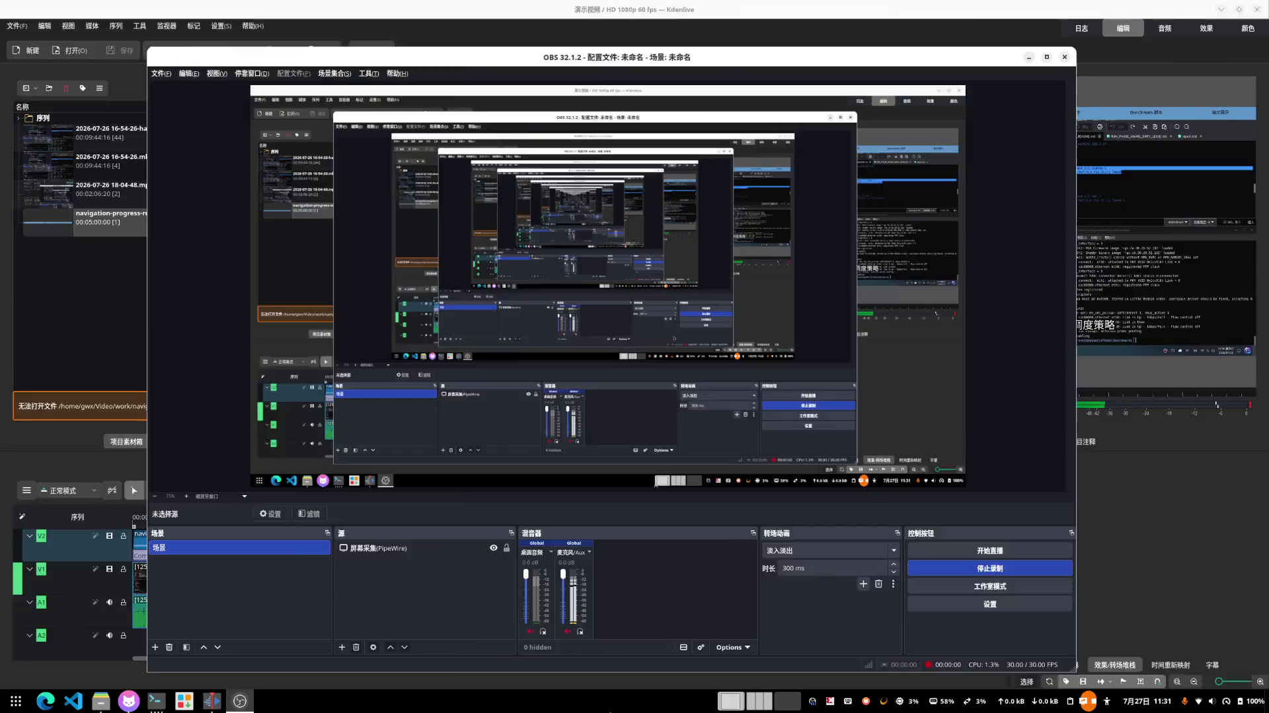
三、总结展望 | 视频演示

Slide 14
三、总结展望 | 结论与展望
核心结论
项目贡献
后续展望
V 状态开销已完成量化：rvv_sched_cost 使 V 保存/恢复路径可逐次统计；restore 省略实验把 Vector 数据搬运减少 48.4%，给出该类开销的实测基准
由 V 状态延伸到同步等待：libgomp barrier 有界自旋的 CPU 时间 −72.35%（311 → 86 s），可解释用户态 CPU 降幅的 90.18%
双实例 c=2/4/8：TPS +54.9% / +30.7% / +25.6%；平均 TTFT −39.0% / −42.0% / −42.2%
调度开销同步下降：上下文切换 −93.1% ~ −96.4%；对称满载下接近经验理想吞吐（99.20%）
跨架构有效：x86 4+4+4+4 超售 2.8574 → 6.9694 TPS（+143.9%）
完整内核链路：K1 Linux 6.6 回移 sched_ext + eBPF struct_ops 策略 + 在线控制工具
状态与语义双感知：RVV Dirty 识别 + worker / PREFILL·DECODE 提示（mmapable BPF map）
可复现的观测与基准：rvv_sched_cost 候选/实际分离、futex 归因 + 315 轮有效对照与门禁
工程产物可复用：内核与 llama.cpp 补丁集、构建部署文档；卸载即回默认调度
平台与负载：扩展到更多 RISC-V 处理器、模型规模与量化格式、真实到达轨迹与能耗
跨架构验证：在 x86 AMX / AVX-512 与 ARM SVE2 上验证同类扩展状态感知调度
接口通用化：worker 注册与阶段提示整理为通用用户态库，探索 tracepoint / uprobe 低侵入适配
内核与参数：迁移到主线 sched_ext（Linux 6.12 及后续）；在线参数选择，低频有界、可快速回退
结语
实测有效：状态感知调度显著降低同步自旋与上下文切换，吞吐最高 +54.9%、首 Token 延迟最多 −42%，x86 上同样有效

Slide 15
INFERSCHED：基于 sched_ext 的大模型推理同相位内核调度框架
赛题：系统创新-面向 RISC-V Vector 扩展的大语言模型推理并发调度优化
参赛团队：
锐s刻五代
完成日期：
2026年10月4日

Slide 16
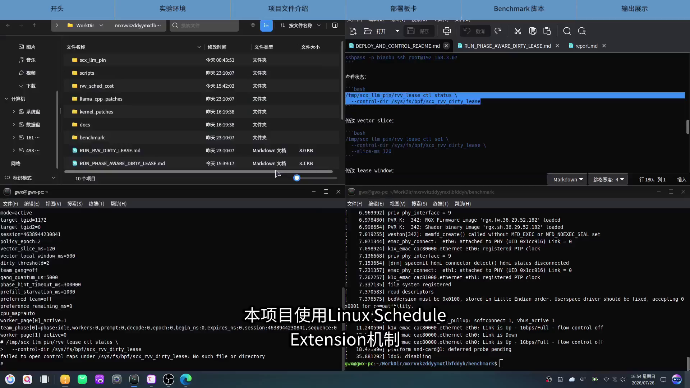
附录： 编译视频演示

Slide 17
附录 ：机制消融：搬运、自旋与相位
实验 A
RVV restore-elision
实验 B
spin CPU 时间归因
单 server，CFS，c=4，300 s 窗口，各 3 轮；不加载 sched_ext
owner 有效时省略 v0–v31 恢复，仍保留 eager save 与向量 CSR 恢复
双 server，c=8；同负载诊断样本，perf 符号与反汇编定位 bounded-spin
比较 CFS、CFS + affinity 与 infersched-nohint
单实例 CFS 消融；TPS 为均值 ± SD
c=8 归因诊断：同负载单轮样本
指标 | CFS | restore-elision | 变化
TPS | 5.671 ± 0.092 | 5.673 ± 0.070 | +0.041%
实际 save+restore | 124,660 | 69,758 | −44.041%
省略完整 restore | — | 93.637% | 恢复省略率
RVV 数据搬运 | 基线 | 减少 | −48.354%
配置 | TPS | spin CPU 时间 | 矩阵采样数
CFS | 2.1131 | 311.14 s | 142,838
CFS + affinity | 2.4177 | 119.07 s | 144,339
infersched-nohint | 2.5194 | 86.03 s | 140,976
save + restore 为轮均值；完整恢复省略率不等于实际搬运计数降幅。
infersched-nohint 相对 CFS：spin 时间 −72.35%，矩阵内核采样约 −1.30%。
A 的解释
B 的解释
● 大量省略恢复与数据搬运后，吞吐几乎不变；不支持状态搬运主瓶颈假设
● 自旋 CPU 时间明显下降，矩阵内核采样基本不变，支持协同效率改善
证据关系总结
两个实验分别统计，不混合口径；与屏障入口直接测量互证，而非仅凭切换次数归因

Slide 18
附录：作品原创性情况说明
上游基础与复用边界
本项目自主实现
sched-ext/scx-
kernel-releases
v6.6.4-scx2
平台适配
以两个补丁接入 K1 厂商内核，保留板级生态
K1 厂商 Linux 6.6
适配 sched_ext、BTF、cgroup 与驱动构建
用户态接口
注册 TID / TGID / ith，发布 Prefill / Decode / Mixed / Idle
llama.cpp 基线
678d43d7
调度机制
RVV worker 识别、组内稳定核映射、分组 VDSQ、阶段仲裁与活性保护
libbpf / bpftool /
libelf
加载、类型生成与观测基础设施
测量评测
屏障入口探针、RVV / futex / 调度观测、统一多实例 benchmark
vmlinux.h
由运行内核 BTF 自动生成，不计为自主设计代码
补充路线
dynamic 图边界授权、x86 ABI 识别与 SMT 拓扑适配
许可说明
● 内核及调度器 GPL-2.0；llama.cpp 修改 MIT
● libbpf 为 LGPL-2.1 OR BSD-2-Clause，具体以文件声明与第三方清单为准

Slide 19
INFERSCHED：基于 sched_ext 的大模型推理同相位内核调度框架
赛题：系统创新-面向 RISC-V Vector 扩展的大语言模型推理并发调度优化
参赛团队：
锐s刻五代
完成日期：
2026年10月4日

